Slide 1
Hauptverwaltung München
Stab des Präsidenten
Schaubilder zur aktuellen Situation in der EWU
Präsentation
bei der Wirtschaftsphilologentagung
in Passau
am 29./30. September 2011

Slide 2
Schaubild 1
Konjunkturwellen 1950 – 2011
Wirtschaftswachstum in der Bundesrepublik Deutschland in %, ab 1992 neuer Gebietstand
1967
1975
1982
1993
2003
2009

Slide 3
Auftragseingänge und Industrieproduktion in Deutschland
Schaubild 2
Saison- und preisbereinigt, geglättet
Quelle: Statistisches Bundesamt, Deutsche Bundesbank

Slide 4
Schaubild 3
Exporteinbruch und -erholung
Werte in Mrd Euro, saisonbereinigt
Entwicklung der Exporte
Aktuelles
Niveau
Seit Feb 2011
liegen die Ex-
porte wieder
oberhalb des
Vorkrisenni-
veaus.
Höchstwert vor
Ausbruch der Krise
Rückgang
der Exporte
von Jan 2008
bis Mai 2009:
- 25,4 %
Tiefstwert nach
Ausbruch der Krise
Quelle: Statistisches Bundesamt

Slide 5
Schaubild 4
Deutschland im Aufholprozess
Entwicklung des realen Bruttoinlandsprodukts, saison- und kalenderbereinigt
Quelle: Statistisches Bundesamt, Deutsche Bundesbank

Slide 6
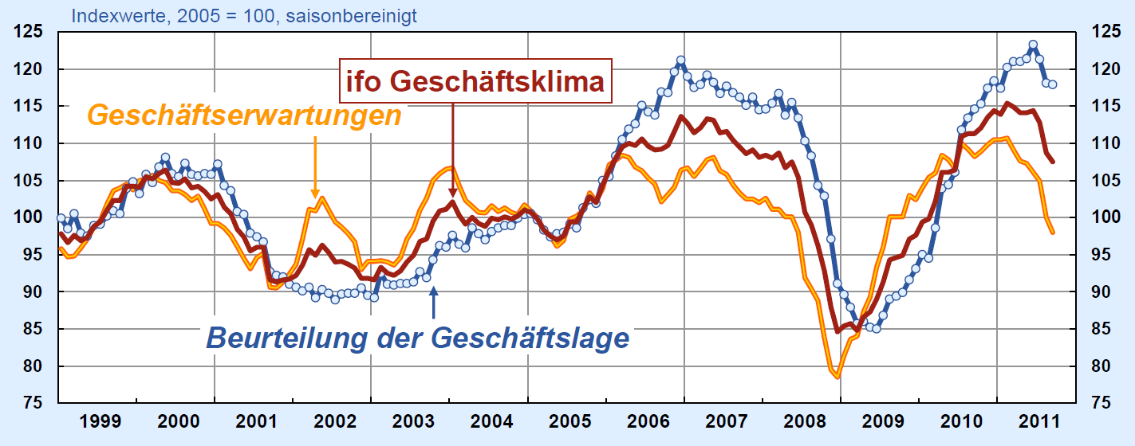
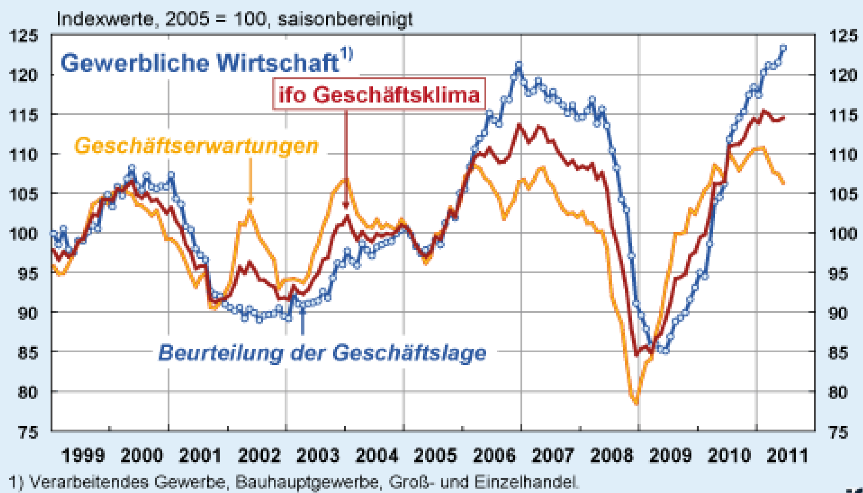
Schaubild 5
ifo-Index für die gewerbliche Wirtschaft
Stand: September 2011
Quelle: ifo Institut
Notes:
Geldmenge oder Geldmengenaggregat ist der gesamte Bestand an Geld, der in einer Volkswirtschaft zur Verfügung steht. Die Summe aus Bargeld und Sichteinlagen wird auch reale Geldmenge genannt. Sie deckt sich mit der Geldmenge M1. Die Geldmenge kann durch Geldschöpfung erhöht und durch Geldvernichtung gesenkt werden.
Für M1 bis M3 definiert die Europäische Zentralbank:
M1: (Jan. 2009: 4.087 Mrd. Euro) Sichteinlagen der Nichtbanken sowie den gesamten Bargeldumlauf;
M2: (Jan. 2009: 8.060 Mrd. Euro) M1 plus Einlagen mit vereinbarter Laufzeit bis zu zwei Jahren und Einlagen mit gesetzlicher Kündigungsfrist bis zu drei Monaten;
M3: (Jan. 2009: 9.372 Mrd. Euro) M2 plus Anteile an Geldmarktfonds, Repoverbindlichkeiten, Geldmarktpapieren und Bankschuldverschreibungen mit einer Laufzeit bis zu zwei Jahren.
Derzeit Umschichtung in hochliquide täglich fällige Einlagen bzw. hin zu Finanzinstrumenten außerhalb der Geldmenge M3

Slide 7
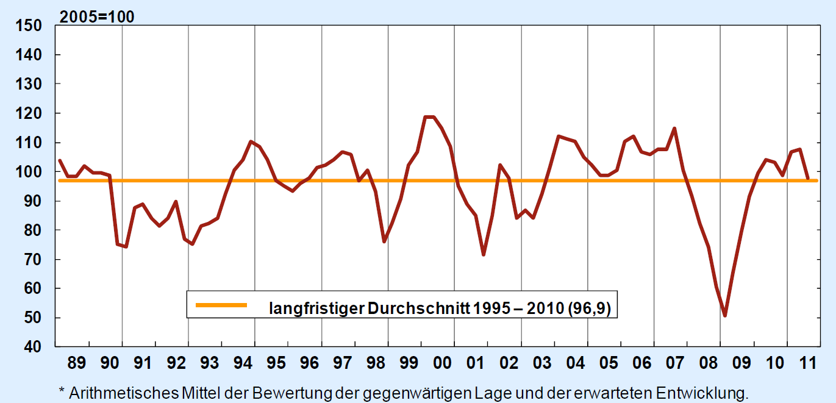
Schaubild 6
ifo-Weltwirtschaftsklima*
Stand: September 2011
Historisches Tief
Quelle: ifo World Economic Survey III/2011
Notes:
Geldmenge oder Geldmengenaggregat ist der gesamte Bestand an Geld, der in einer Volkswirtschaft zur Verfügung steht. Die Summe aus Bargeld und Sichteinlagen wird auch reale Geldmenge genannt. Sie deckt sich mit der Geldmenge M1. Die Geldmenge kann durch Geldschöpfung erhöht und durch Geldvernichtung gesenkt werden.
Für M1 bis M3 definiert die Europäische Zentralbank:
M1: (Jan. 2009: 4.087 Mrd. Euro) Sichteinlagen der Nichtbanken sowie den gesamten Bargeldumlauf;
M2: (Jan. 2009: 8.060 Mrd. Euro) M1 plus Einlagen mit vereinbarter Laufzeit bis zu zwei Jahren und Einlagen mit gesetzlicher Kündigungsfrist bis zu drei Monaten;
M3: (Jan. 2009: 9.372 Mrd. Euro) M2 plus Anteile an Geldmarktfonds, Repoverbindlichkeiten, Geldmarktpapieren und Bankschuldverschreibungen mit einer Laufzeit bis zu zwei Jahren.
Derzeit Umschichtung in hochliquide täglich fällige Einlagen bzw. hin zu Finanzinstrumenten außerhalb der Geldmenge M3

Slide 8
Schaubild 7
Inflationsprognosen für 2011 und 2012
Harmonisierter Verbraucherpreisindex HVPI
Europäische
Währungsunion
Deutschland
Quelle: Gesamtwirtschaftliche Vorausschätzung der Deutschen Bundesbank Juni 2011, September-Projektion der EZB

Slide 9
Schaubild 8
Entwicklung der Budgetsalden
wichtiger Industrieländer 2007 und 2011
- in % des BIP -
Quelle: IWF World Economic Outlook September 2011.

Slide 10
Schaubild 9
Entwicklung der Gesamtverschuldung
wichtiger Industrieländer 2007/2011
- in % des BIP -
Quelle: IWF World Economic Outlook September 2011.

Slide 11
Schaubild 10
Entwicklung der Wettbewerbsfähigkeit in der EWU gemessen anhand der Lohnstückkosten
(1995 = 100)
Quelle: OECD, Daten für 2011 geschätzt. 2011er Wert für Griechenland: 192,0.

Slide 12
Schaubild 11
Zinsdifferenzen am EWU-Kapitalmarkt
Spread der „PIGS“ gegenüber 10-jähriger Bundesanleihe in Basispunkten
2008
2009
2010
2011

Slide 13
Beinahekollaps, Erholung und erneute Anspannung an den Finanzmärkten
Schaubild 12
Differenz (Spread) zwischen besicherten (EUREPO) und unbesicherten (EURIBOR) Geldmarktgeschäften
Konkurs
Lehman Brothers
Notes:
Euribor= European inter banking offert rate
Eurepo = besichert

Slide 14
Schaubild 13
Entwicklung der Notenbankzinsen *⁾ in ausgewählten Ländern
Großbritannien
EWU
USA
1,50%
Japan
0,50%
0,25%
0,10%
*) USA: Federal Funds Rate (Zielmarkenband 0% - 0,25 %); EWU: Hauptrefinanzierungssatz; GBR: Repo Rate; Japan: Tagesgeld (Zielmarkenband 0% - 0.10%)

Slide 15
Höhe und Struktur der bereitgestellten Gesamtliquidität des Eurosystems
Schaubild 14
2 0 0 7
2 0 0 8
2 0 0 9
2 0 1 0
2 0 1 1
Quelle: EZB
Letzte Angaben vom 27. September 2011
Notes:
Seit Beginn der Finanzmarktkrise 2007 erheblich mehr Unruhe
Nach Zusammenbruch von Lehman Brothers ist auch der Geldmarkt zusammengebrochen, Notenbanken übernehmen dessen Funktion
Nächstes Bild: Entwicklung der Einlagenfazilität

Slide 16
Schaubild 15
Ankauf von Staatsanleihen durch die EZB
Stand zum jeweiligen Wochenende; in Mrd Euro
Quelle: EZB, Weekly financial statement

Slide 17
Bundesbank sieht zwei Optionen für die
Europäische Währungsunion
Schaubild 16
Alternative Wege
für das
Eurosystem
Sprung in die Fiskalunion
mit teilweiser Übertragung
fiskalpolitischer Kompetenzen
auf die europäische Ebene
Schwer vorstellbar,
derzeit kaum Bereitschaft zur
Aufgabe nationaler fiskalischer
Souveränität
Beibehaltung des bestehenden
Ordnungsrahmens
mit Härtung an den entscheidenden
„Schwachstellen“
Zweckmäßigeres Vorgehen,
denn nicht das Regelwerk war
falsch, sondern die Regeln wurden
missachtet und gebeugt

Slide 18
Schaubild 17
Bisherige Rettungsschirme
Beschluss 1./2. Mai 2010
Schirm für
Griechenland
Beschluss 8./9. Mai 2010
Schirm für den
gesamten Euroraum
Inanspruchnahme
Irland: 85 Mrd €
(Antrag am 21.11.2010)
beteiligt:
EU-Länder (direkte Kredite)
IWF
Portugal: 78 Mrd €
(Antrag am 8.4.2011)
beteiligt:
EWU-Länder (über Zweckgesellschaft EFSF)
EU-Kommission (EFSM)
IWF
*) Lt. Beschluss der EU-Finanzminister soll der Anteil des EFSF auf 780 Mrd €
steigen, der gesamte Rettungsschirm wird dann 1.090 Mrd € umfassen.

Slide 19
Schaubild 18
Beschlüsse des Euro-Gipfels vom 21. Juli 2011
Zweites Rettungspaket für Griechenland
► Volumen: 109 Mrd Euro (über EFSF)
► Beteiligung privater Gläubiger auf freiwilliger Basis
► Einräumung günstigerer Kreditkonditionen
► Streckung der Laufzeiten der Kredite von 7¹/₂ auf 15 bis 30 Jahre
Erweiterung der Kompetenzen des EFSF (und künftigem ESM)
► Kauf von Staatsanleihen auf dem Sekundärmarkt
► Rekapitalisierung von Banken (über Kredite an die jeweiligen Regierungen)
► EFSF als vorbeugende Maßnahme (bisher lediglich als Ultima Ratio)

Slide 20
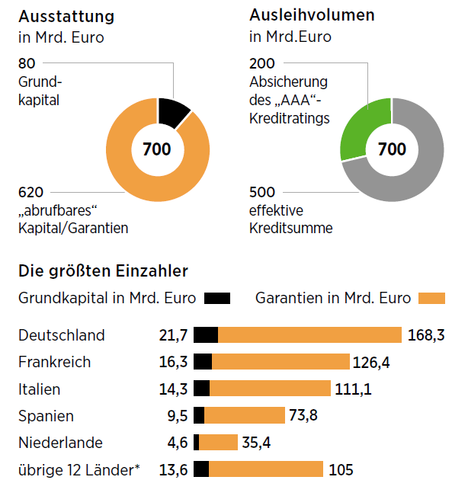
Europäischer Stabilitätsmechanismus (ESM)
Schaubild 19
Bareinlagen
Garantien
Bareinlagen in
des Euroraumes
Quelle: Handelsblatt; Originaldaten: EU-Kommission, EZB

Slide 21
Sondergipfel 21. Juli 2011: Kritik der Bundesbank zur Ausweitung von EFSF und ESM
Schaubild 20
► Angedachte Lockerung der Kreditkonditionen: Senken Anreize zu solider Finanzpolitik
► Staatsanleihenankauf am Sekundärmarkt: Strikte Bindung an Spar- und
Reformauflagen nicht gesichert
► Darlehensvergabe an Staaten zur Banken-Rekapitalisierung: Auch hier Bindung an Auflagen nicht geklärt
=> Rahmen der Währungsunion verliert an Konsistenz: Finanzpolitik weiter in nationaler Hand, Risiken werden aber zusehends vergemeinschaftet

Slide 22
Lehren aus der Krise:
Härtung des Stabilitätspakts
Schaubild 21
Am 15.09.2011 einigten sich EU-Parlament und Rat auf eine Verschärfung des EU-Stabilitäts- und Wachstumspakts.
Die wichtigsten Punkte:
Frühere Sanktionen: Einlagen i.H.v. 0,2 % des BIP schon zu Beginn des Verfahrens, später Umwandlung in Strafzahlung möglich
Leichtere Eröffnung des Defizitverfahrens, Entscheidung über Sanktionen während des Defizitverfahrens mit umgekehrter Mehrheit („reverse majority rule“)
Stärkere Einbeziehung der Gesamtverschuldung: Abstand zur 60%-Marke muss im Durchschnitt der letzten drei Jahre um einen Zwanzigstel pro Jahr reduziert werden
Flankierend dazu: Makroökonomisches Überwachungsverfahren (Sanktionen auf-grund hoher Leistungsbilanzüberschüsse möglich)

